Slide 1
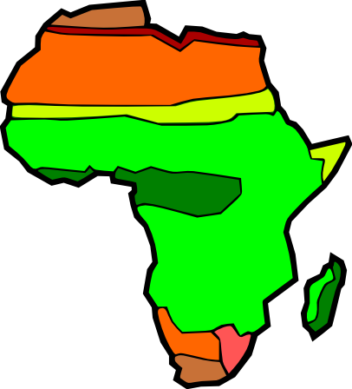
Geograﬁya
6-sinf
Mavzu: Afrika materigi iqlimining xususiyatlari. Iqlim mintaqalari

Slide 2
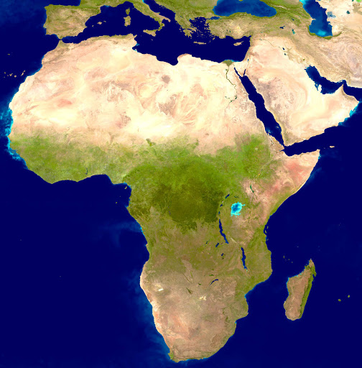

Buni bilasizmi?
?
Afrika materigini qaysi suv havzalari o‘rab turadi?
Gibraltar bo‘g‘izi
Suvaysh
kanali
?
Bob-el-Mandab
bo‘g‘izi
Gvineya qo‘ltig‘i
?
?
Mozambik bo‘g‘izi

Slide 3
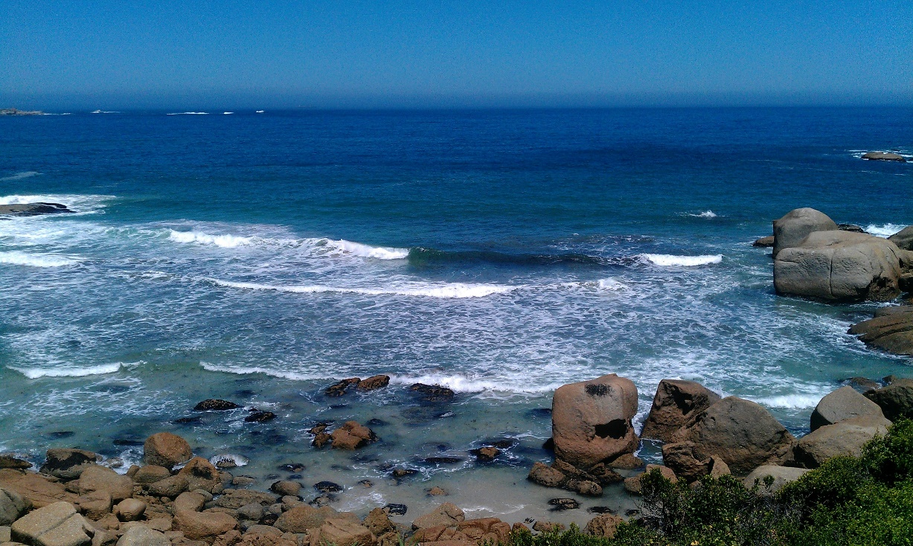

To‘g‘ri javob:
Gibraltar bo‘g‘izi
O‘rta dengiz
Suvaysh
kanali
Qizil dengiz
Bob-el-Mandab
bo‘g‘izi
Gvineya qo‘ltig‘i
Hind okeani
Atlantika okeani
Mozambik bo‘g‘izi

Slide 4
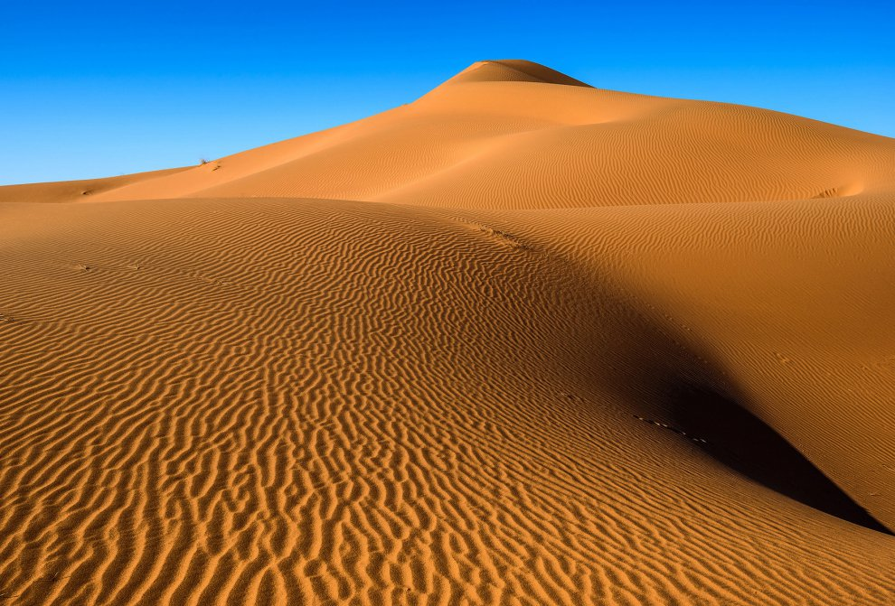
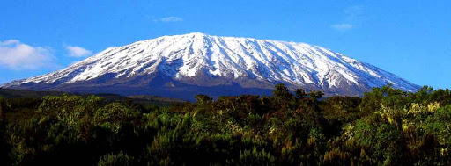
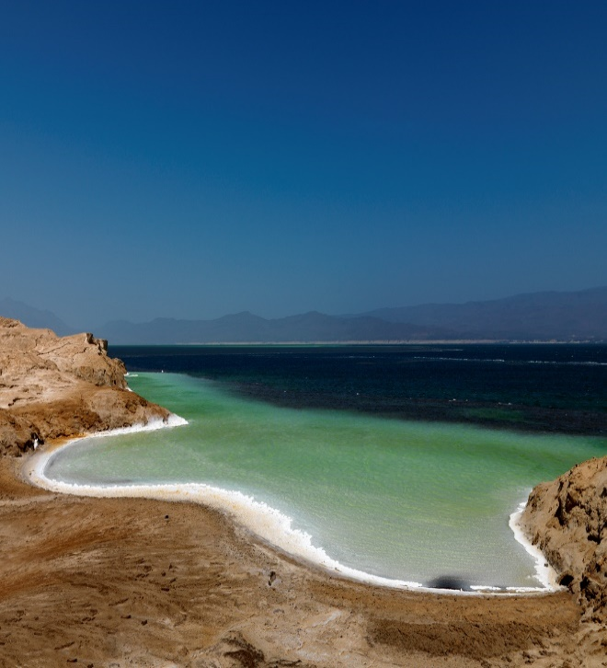
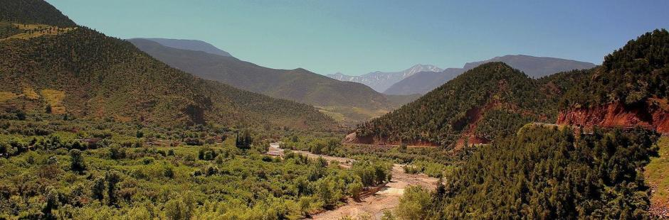
Buni bilasizmi?
A
B
C
D
Eng katta cho‘li
Eng baland nuqtasi
Eng past nuqtasi
Eng shimolidagi tog‘
Sahroyi Kabir
Kilimanjaro vulqoni
Assal ko‘li
Atlas tog‘i

Slide 5
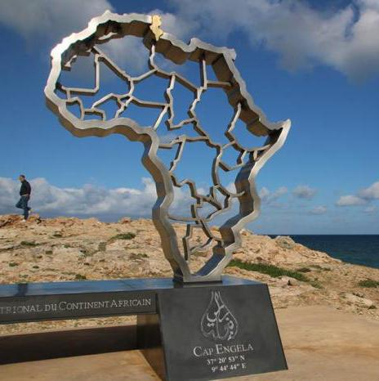
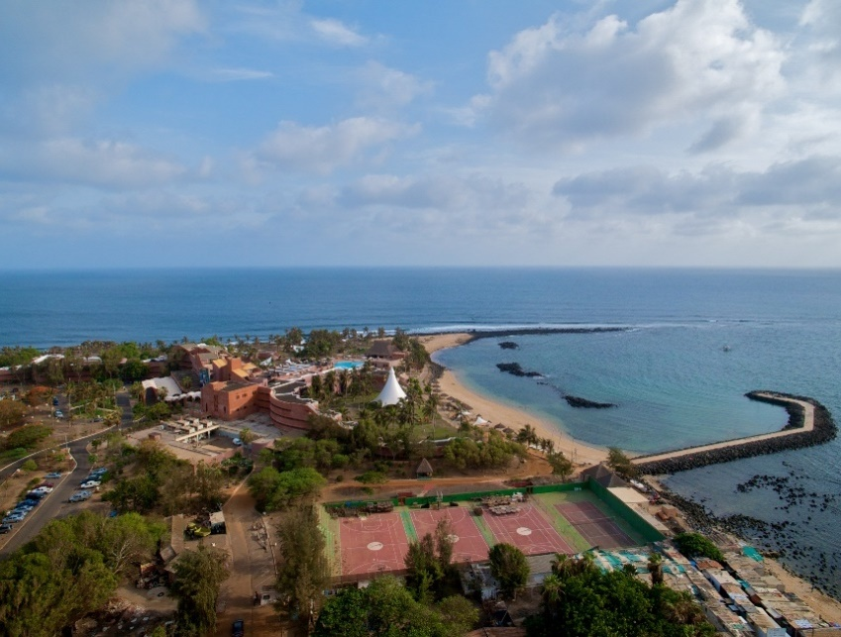
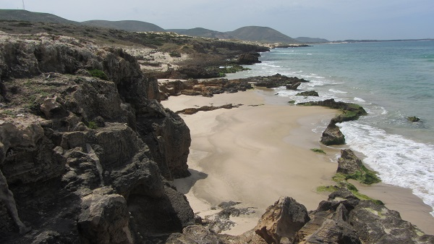
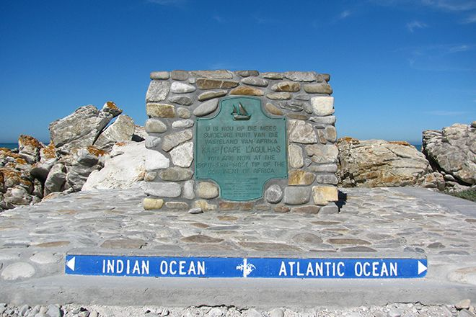
Buni bilasizmi?
A
B
C
D
Ras-Engel (Ben-Sekka) burni
Almadi burni
Ras-Xafun burni
Igna burni

Slide 6
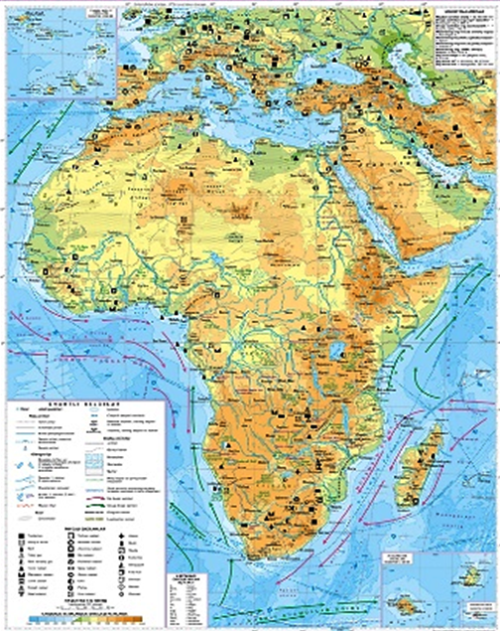
Afrika materigining chekka nuqtalari
Shimoliy chekka nuqtasi
Ras-Engel b.
A
Ras-Engel (Ben-Sekka) burni
G‘arbiy chekka nuqtasi
Almadi b.
Ras-Xafun b.
B
Almadi burni
C
Sharqiy chekka nuqtasi
Ras-Xafun burni
Janubiy chekka nuqtasi
Igna burni
D
Igna b.

Slide 7
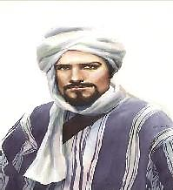
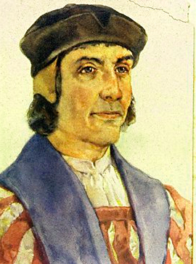
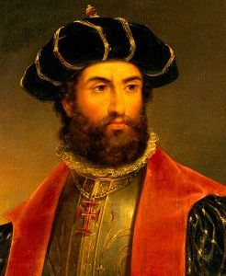
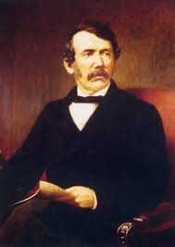
Mosini toping …
1. Ibn Battuta
2. Bartolomeu Diash
3. Vasko da Gama
4. David Livingston
A. Kalaxari cho‘lini, Zambezi va Kongo daryolarini, Nyasa va Tanganika ko‘llarini o‘rgangan.
C. Afrikaning janubi-g‘arbiy qirg‘oqlarini, Kongo daryosi quyilish joyini,Yaxshi Umid burnini o‘rgangan.
D. Afrikaning shimoliy va sharqiy sohillarini,
Nil havzasini, Sahroyi Kabirni o‘rgangan.
B. Hidistonga boradigan dengiz yo‘lini ochgan.

Slide 8
Afrika materigini o‘rgangan sayyohlar
1. Ibn Battuta
2. Bartolomeu Diash
3. Vasko da Gama
4. David Livingston
D. Afrikaning shimoliy va sharqiy sohillarini,
Nil havzasini, Sahroyi Kabirni o‘rgangan.
C. Afrikaning janubi-g‘arbiy qirg‘oqlarini, Kongo daryosi quyilish joyini,Yaxshi Umid burnini o‘rgangan.
A. Kalaxari cho‘lini, Zambezi va Kongo daryolarini, Nyasa va Tanganika ko‘llarini o‘rgangan.
B. Hidistonga boradigan dengiz yo‘lini ochgan.

Slide 9
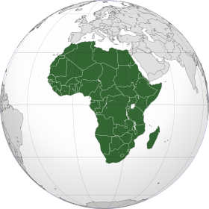
O‘rganamiz …
Materik iqlimi
Materik iqlimiga ta’sir ko‘rsatuvchi omillar
Iqlim xususiyatlari
Iqlim mintaqalari

Slide 10
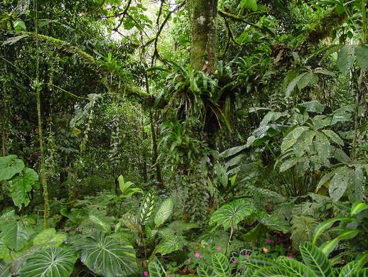
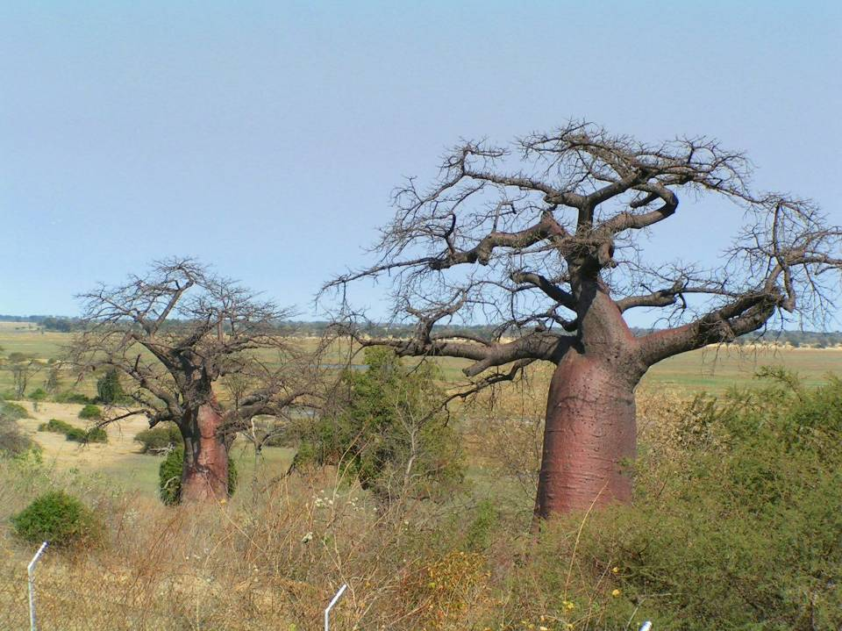
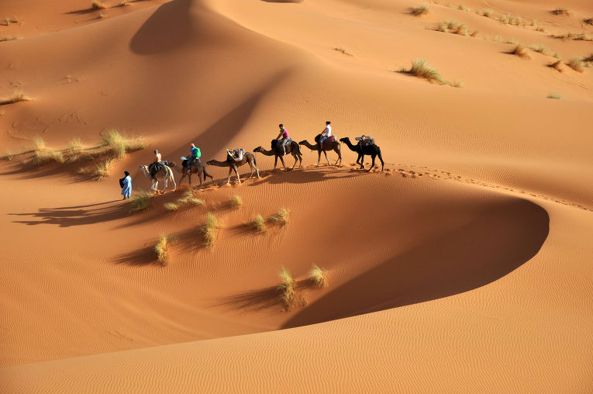
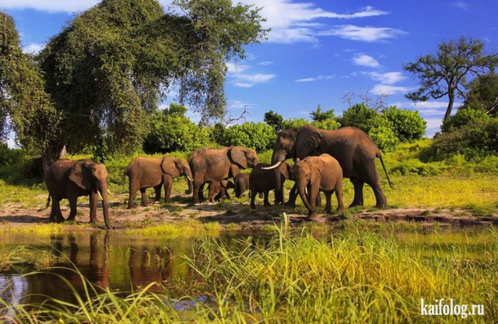
Afrika materigi

Slide 11

Afrika – eng issiq materik
Afrika deganda dastlab jazirama issiqda chiniqqan, qora tanli, jingalak sochli odamlar ko‘z o‘ngimizda gavdalanadi.
Haqiqatan ham Afrikaga “issiq materik” nisbati bejiz berilmagan.

Slide 12
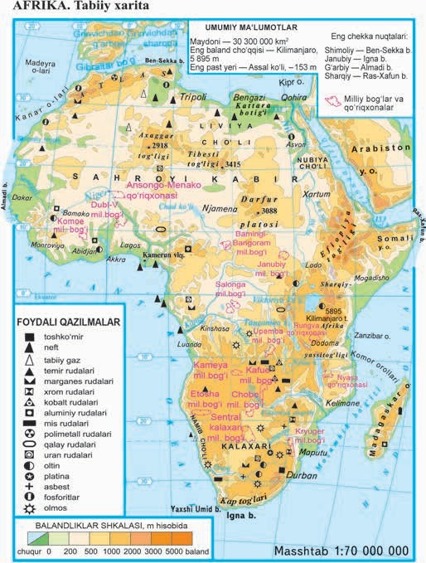
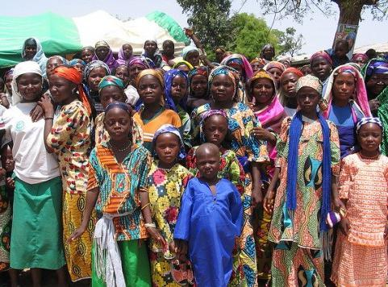
Afrika - eng issiq materik
Afrika materigiga boshqa materiklarga nisbatan
Quyosh nuri eng ko‘p tushadi.

Slide 13

Materik iqlimining tarkib topishi
Qishda
+10 +15 °C
Yil davomida
+20 °C
Tropiklar oralig‘ida Quyosh ufqdan juda balandda va har yili ikki marta zenitda bo‘ladi.
Qishda
+10 +15 °C

Slide 14

Afrika iqlimiga ta’sir ko‘rsatuvchi omillar
Geografik o‘rni
Havo bosimi va massalari
Relyefi
Okean oqimlari

Slide 15

Afrika iqlimiga ta’sir ko‘rsatuvchi omillar
Ekvatorga yaqin joylashgan o‘rniga ko‘ra
juda katta miqdorda quyosh radiatsiyasini (yiliga bir kv cm ga 160 — 200 kkal) oladi.
Yil fasllari yog‘in miqdoriga qarab farqlanadi.

Slide 16
Afrika iqlimiga ta’sir ko‘rsatuvchi omillar
Ekvatorial hududlarda past bosimli mintaqalar, tropik kengliklarda esa yuqori bosimli mintaqalarning tarkib topishi Quyoshning balandligiga bog‘liq. Shunga binoan materik ustida ekvatorial, tropik va mo‘tadil havo massalari harakatlanadi.
Yuqori bosim
Past bosim
Yuqori
bosim

Slide 17
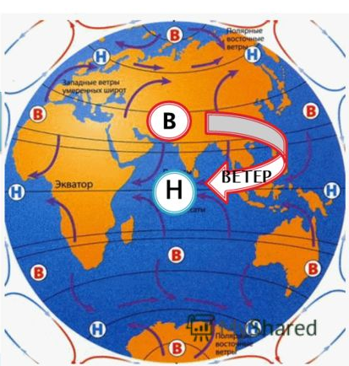
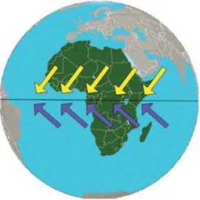
Passat shamollari
Materik iqlimining shakllanishida doimiy shamollar — passatlarning ta’siri kuchli.

Slide 18
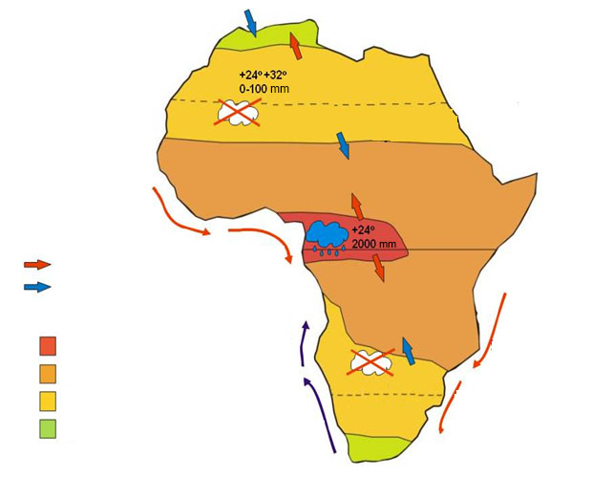
Afrika iqlimi
Yil davomida Atlantika okeanidan esadigan nam havo massalari Gvineya qo‘ltig‘i sohillari va ekvatorial zonalarga juda ko‘p yog‘in keltiradi.
Shimoliy tropik
Ekvator
Havo massalari - yozda
Gvineya oqimi
Havo massalari - qishda
10 000 mm
Ekvatorial mintaqa
Subekvatorial mintaqa
Janubiy tropik
Tropik mintaqa
Bengela oqimi
Subtropik mintaqa

Slide 19
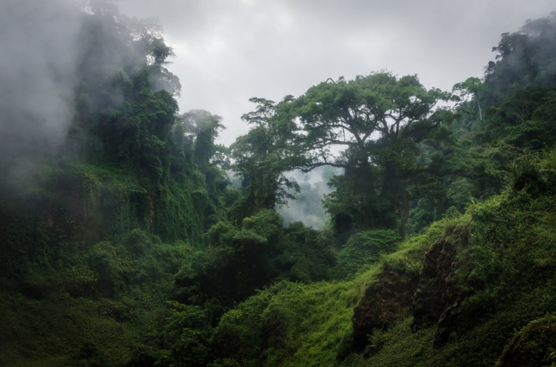
Afrika iqlimi
Gvineya qo‘ltig‘i sohilidagi Debunja hududiga yiliga 10000 mm gacha yomg‘ir yog‘adi.

Slide 20
Afrika materigi iqlimi
Yog‘inlar taqsimotiga relyef shakllari ta’sir etadi.
Nam havo massalarining yo‘nalishiga ro‘para turgan tog‘ yonbag‘irlariga ko‘p yog‘in tushadi.
Okean oqimlari materik iqlimini tubdan o‘zgartirib yuboradi.

Slide 21
Cho‘l iqlimi
Agar sohil bo‘yida sovuq oqim bo‘lsa, yog‘in yog‘maydi va cho‘l iqlimi tarkib topadi (masalan, Namib, Somali).
Sahroyi Kabir
Namib
Kalaxari

Slide 22
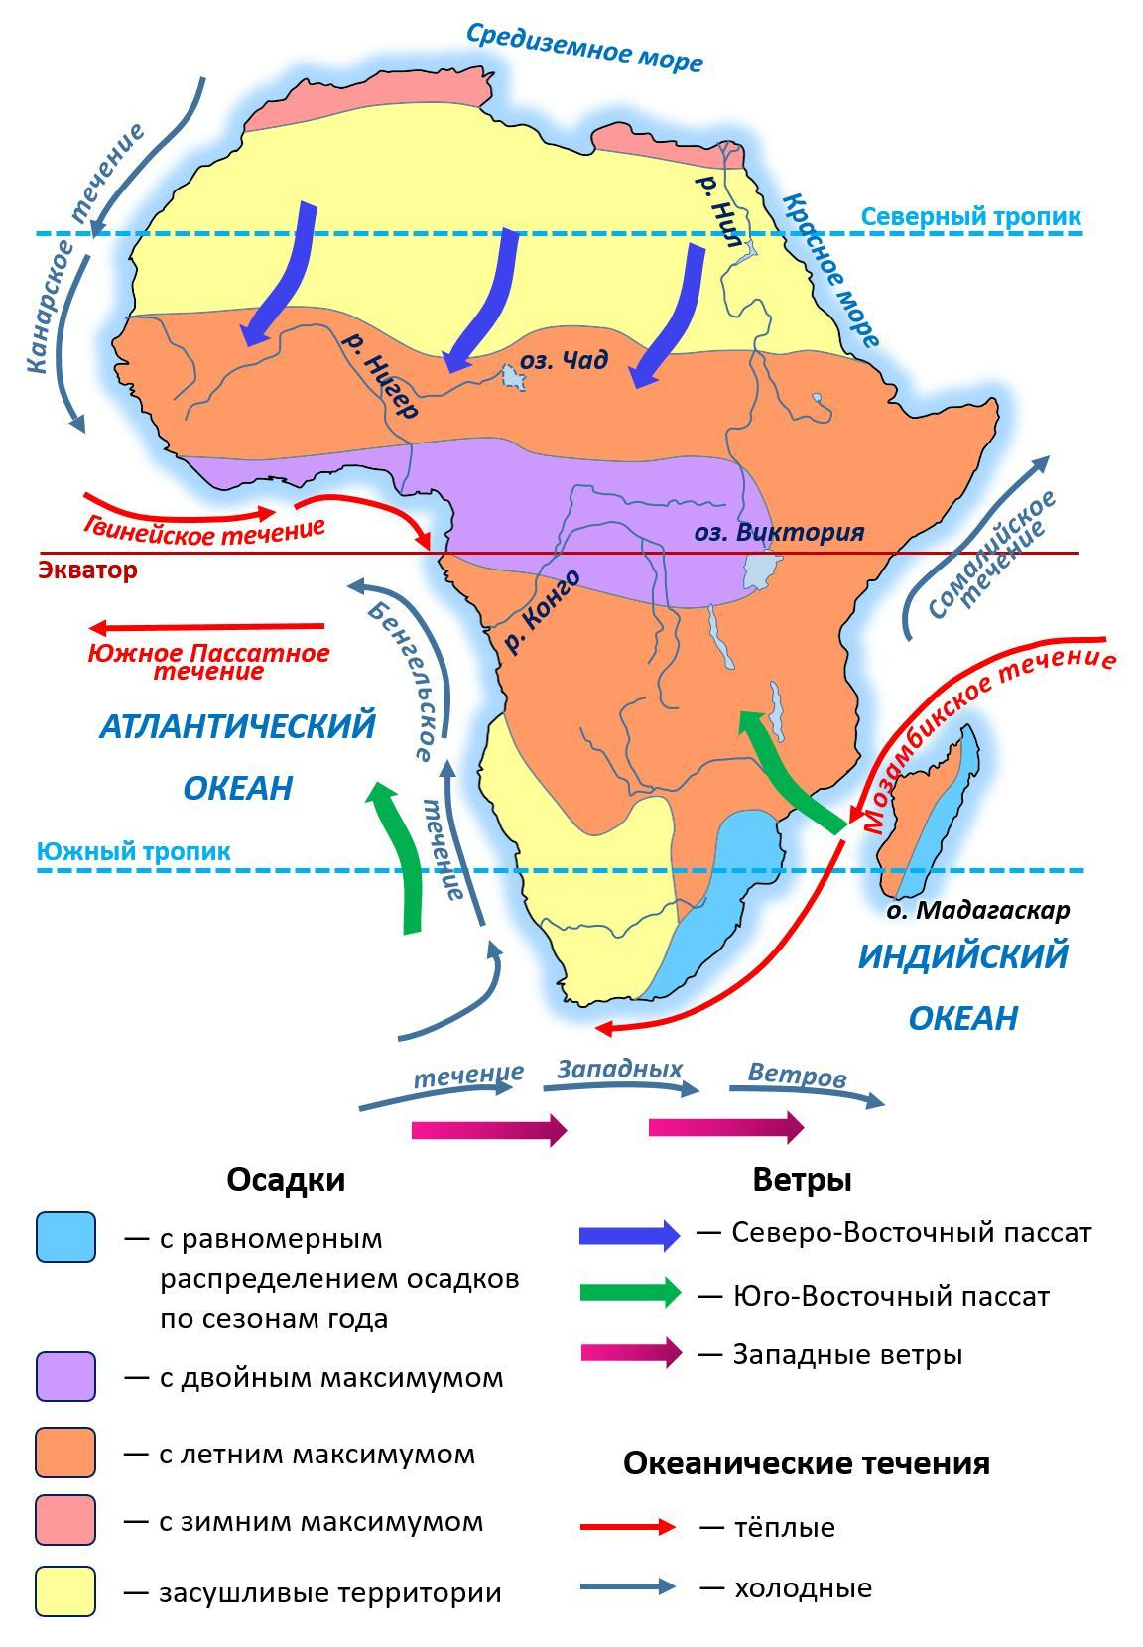
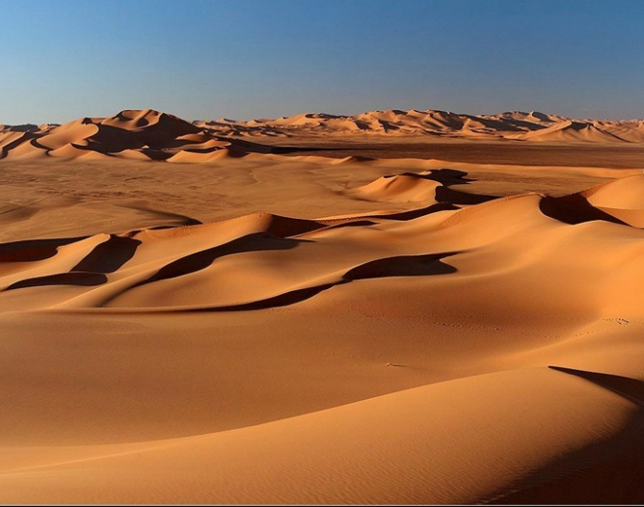
Afrika materigi iqlimi
Kanar, Bengela sovuq oqimlari ustidan esadigan shamollar materikka sovuq havo olib keladi. Lekin yuqoridagi havo iliq bo‘lishiga qaramasdan, qirov va tumanlar hosil bo‘lsa-da, yog‘in yog‘maydi. Natijada qurg‘oqchil cho‘llar tarkib topadi.

Slide 23
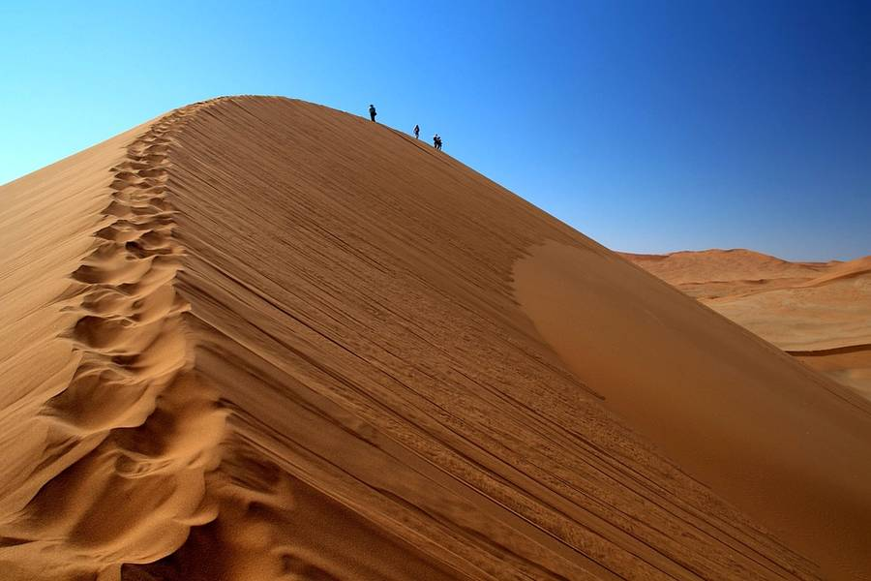
Sahroyi Kabir cho‘li
Sahroyi Kabir (arabcha- “katta cho‘l”) - Yer yuzidagi eng katta tropik cho‘l. Afrika qit’asi maydonining 30 % ga yaqin maydonini egallab,10 dan ortiq mamlakat hududiga to‘g‘ri keladi.
Sutkalik oʻrtacha haroratning yillik farqi 20°C atrofida.
Shimolida qishning oʻrtacha harorati +13 °C, iyul oyining oʻrtacha harorati +37,2 °C, sutkaning oʻrtacha harorati +40°C dan ham oshadi.

Slide 24
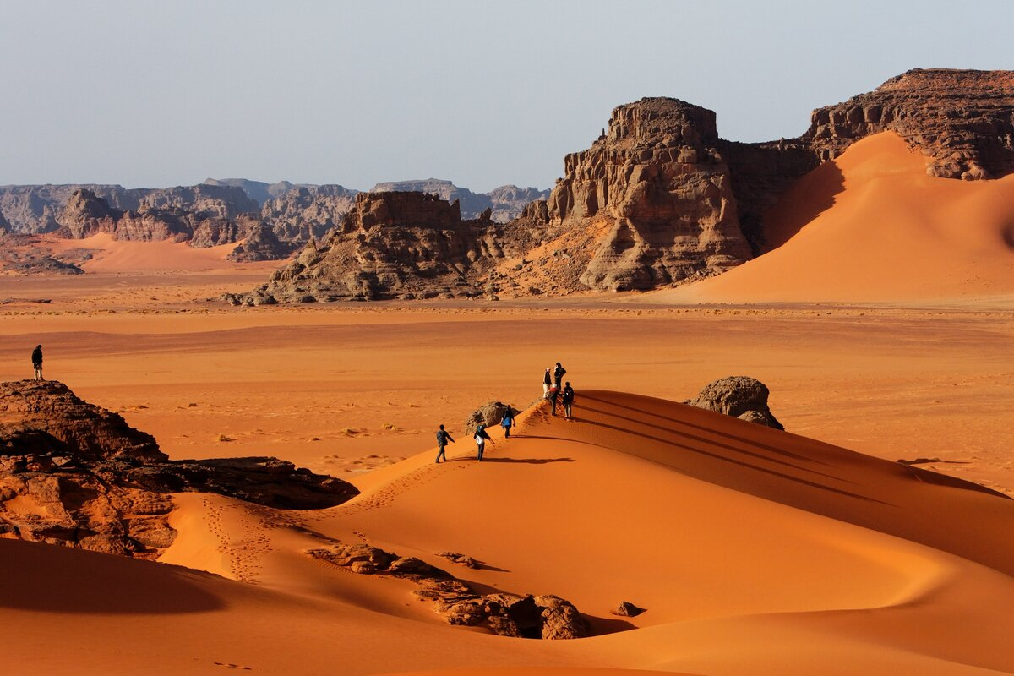
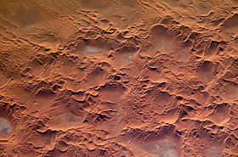
Sahroyi Kabir cho‘li
Qish tunlarida tuproq muzlaydi, markaziy hududlarda esa, tungi harorat −18 °C gacha yetadi. Yoz issiq, kuzatilgan eng yuqori harorat +57,8°C. Yer yuzasining qizishi +70…+80°C.
Oʻrtacha yillik yogʻin 100 mmdan kam.

Slide 25
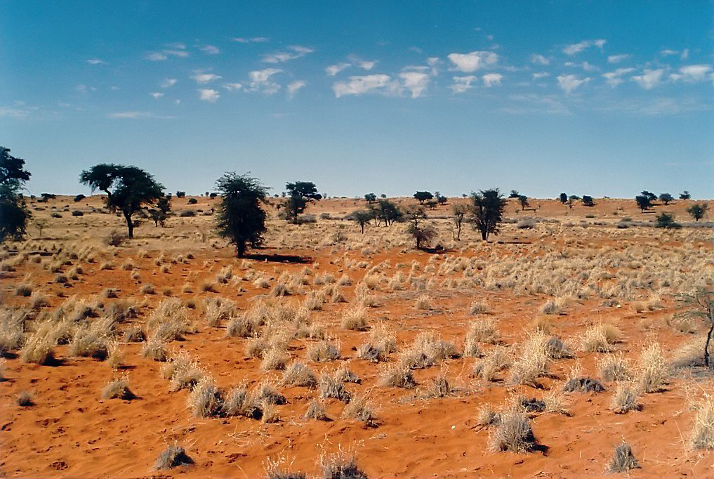
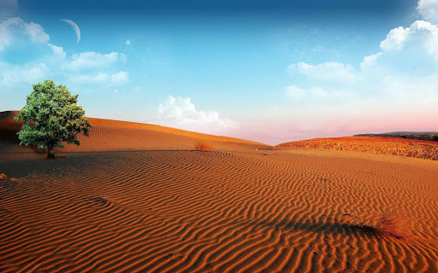
Kalaxari cho‘li
Janubiy Afrikaning markaziy qismida joylashgan. Uzunligi 2000 km chamasida, kengligi 1200 km dan ziyod. Maydoni 630 ming km². Iqlimi tropik va subekvatorial iqlim, oʻrtacha harorat yozda +24+26°C.
Yiliga 150 mm dan 1000 mm gacha yogʻin yogʻadi.

Slide 26
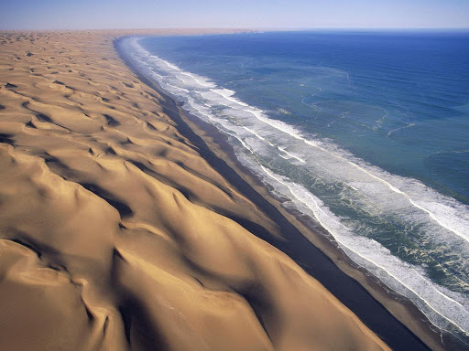
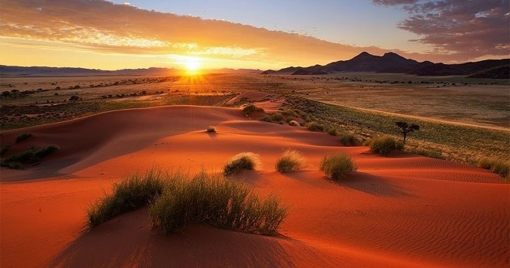
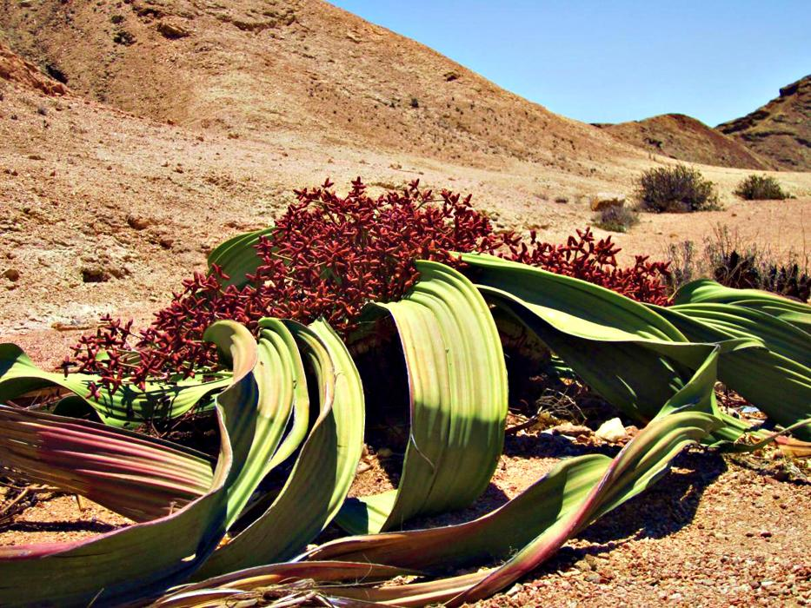
Namib cho‘li
Afrikaning janubi-gʻarbiy sohillaridagi choʻl bo‘lib, u 2100 km ga choʻzilgan.
Eni 50–130 km. Yillik yogʻin kam boʻlsada (10–100 mm), lekin havoning namligi yuqori.

Slide 27
Afrika – eng issiq materik
Bu uning katta qismi yoritilish mintaqasida joylashganligidandir. Sayyoramizdagi eng issiq harorat shu yerda kuzatilgan.
Tripoli shahri yaqinida +58°C.
+58 °C

Slide 28
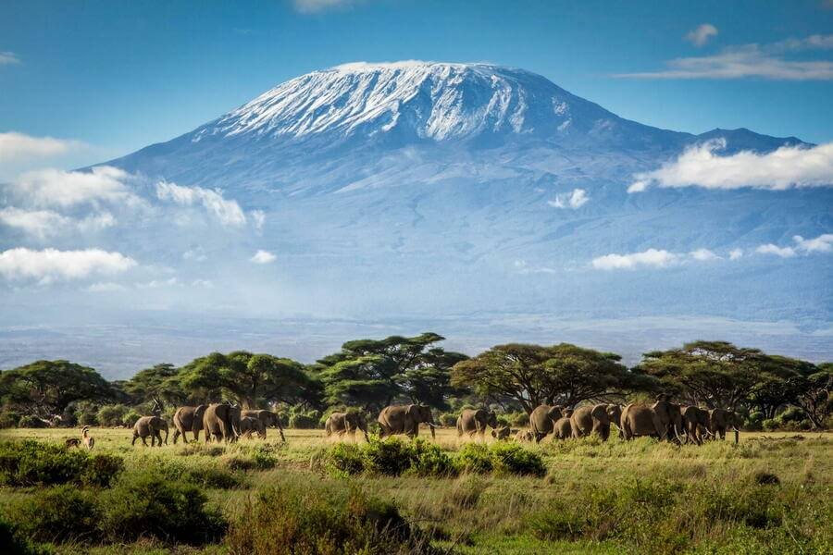
Kilimanjaro vulqoni
Eng baland tog‘larda doimiy qor va muzliklar bor.
Afrika iqlimining o‘ziga xos xususiyatlari iqlim mintaqalarida yaqqol namoyon bo‘ladi.

Slide 29
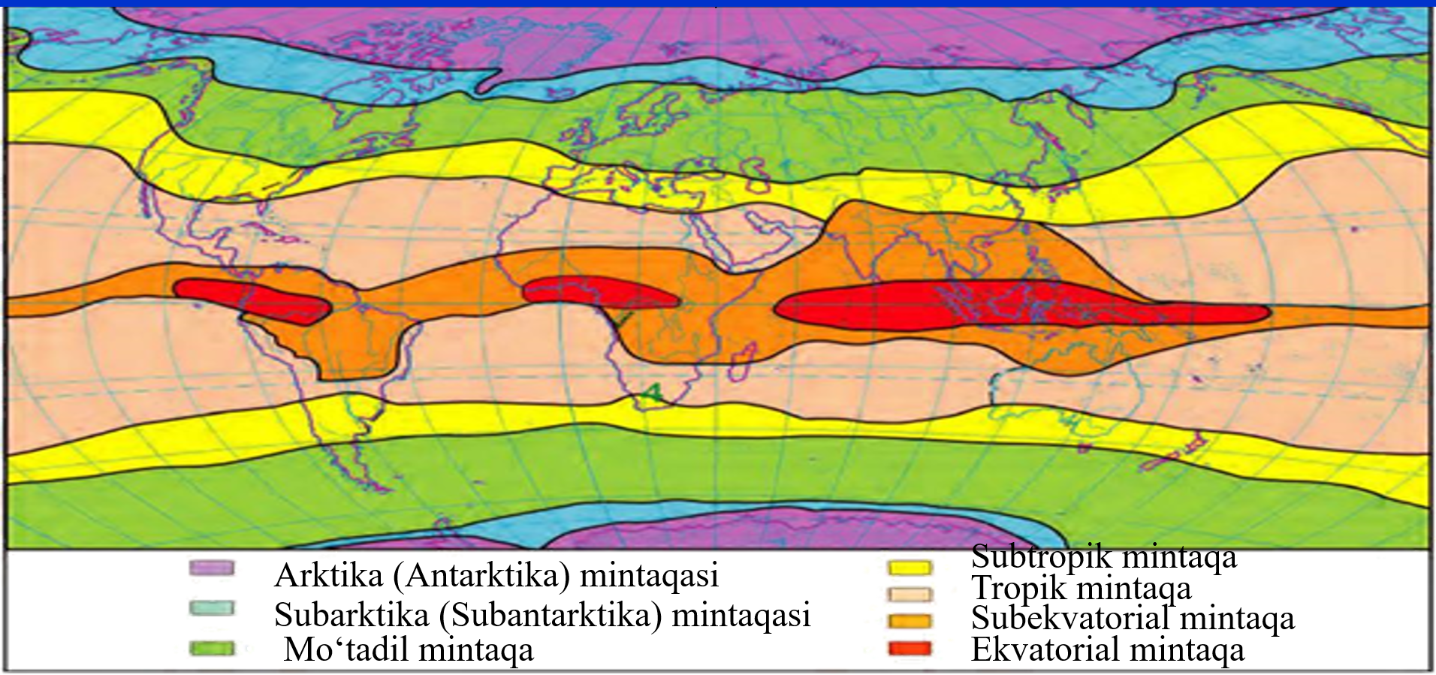
Iqlim mintaqalari

Slide 30
Iqlim mintaqalari
1 ta
ekvatorial
subekvatorial
2 ta
tropik
subtropik

Slide 31
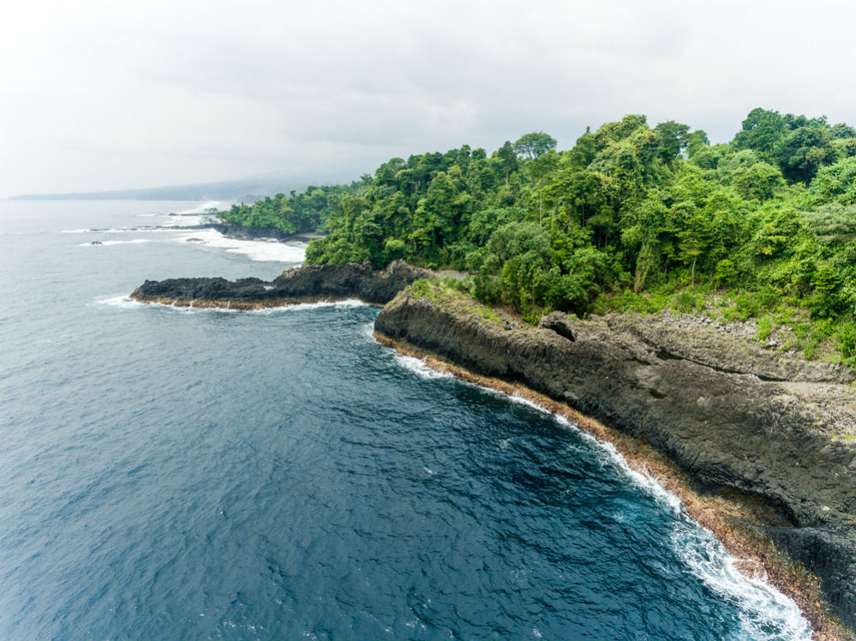
Ekvatorial mintaqa
Bu mintaqa Kongo daryosi havzasining bir qismini va Gvineya qo‘ltig‘i sohillarini qamrab olgan. Bu yerlarda yil davomida ekvatorial havo massalari hukmronlik qiladi.
t = +26 °C
EKVATORIAL MINTAQA

Slide 32
Ekvatorial mintaqa
Yog‘in ham bir tekis yog‘adi.
Ayrim joylarda 10 000 mm yog‘in yog‘adi. Shuning uchun o‘simliklarning o‘sishi yil bo‘yi to‘xtovsiz davom etadi.

Slide 33
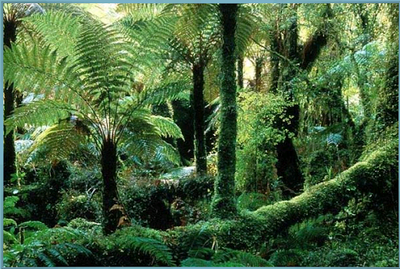
Ekvatorial mintaqa
Har kuni ertalab Quyosh nur sochib turadi va yer yuzini kuchli isita boshlaydi. Tush paytlariga borib qizigan va namga to‘yingan havo yuqoriga ko‘tarilib, bulut hosil qiladi. Tushdan keyin esa kuchli yomg‘ir yog‘adi. Kechga yaqin Quyosh yana nurini socha boshlaydi. Bunday ob-havo kun, oy va yil davomida deyarli takrorlanib turadi. Ekvatorial mintaqa uchun yil bo‘yi bitta yoz fasli xosdir.

Slide 34
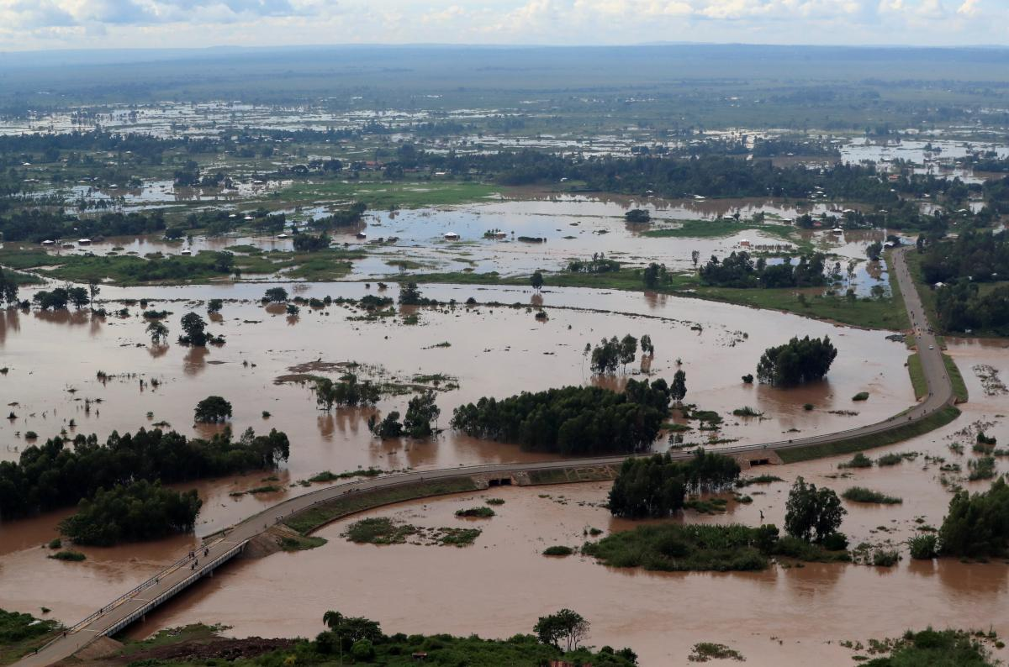
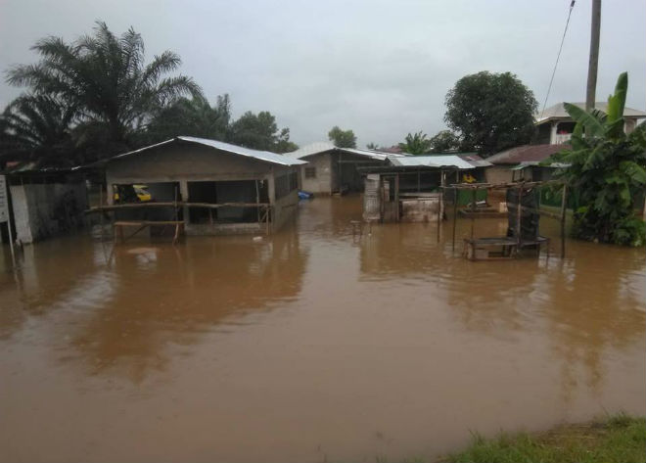
Afrika materigi iqlimi

Slide 35
Subekvatorial mintaqa
Subekvatorial iqlim mintaqasi ekvatorial iqlim mintaqasini shimol va janubdan o‘rab turadi. Chegaralari ekvatordan shimol va janub tomonlarga 15 - 20° kenglikgacha cho‘zilib borgan.
SUBEKVATORIAL MINTAQA

Slide 36
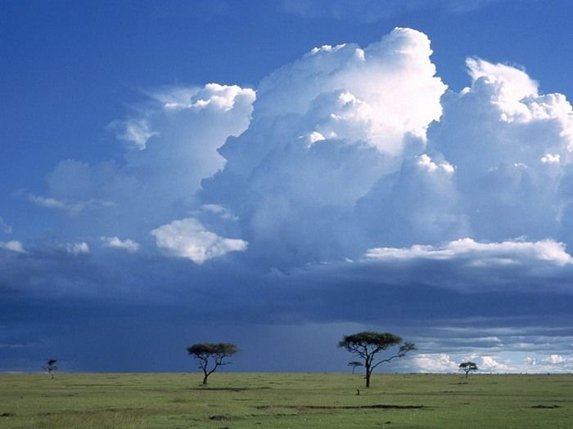
Subekvatorial mintaqa
Subekvatorial iqlim ekvatorial iqlimdan yog‘in miqdorining nisbatan kamligi va yog‘inlarning fasllar bo‘yicha notekis taqsimlanishi bilan farq qiladi.
Bu yerda ikkita fasl, ya’ni sernam yoz, quruq qish aniq ifodalangan.

Slide 37
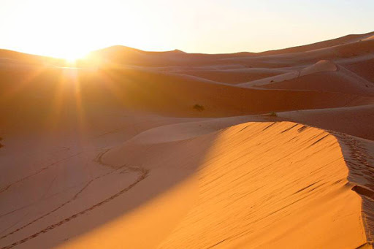
Tropik mintaqa
Bu mintaqa ikkala yarimsharning tropik kengliklariga to‘g‘ri keladi. Shimoliy tropik iqlim mintaqasi Sahroyi Kabirning juda katta qismini egallagan. Bu yerning iqlimi faqat materikda emas, balki butun dunyoda eng issiq va eng quruq iqlim hisoblanadi.
TROPIK MINTAQA

Slide 38
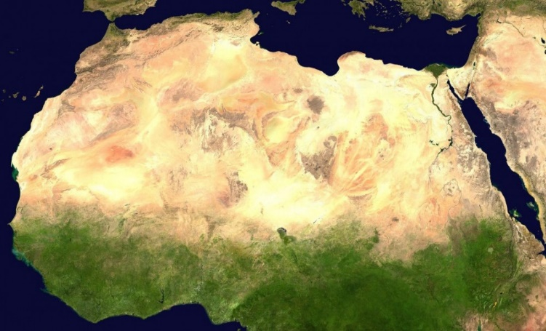
Tropik mintaqa
Yoz nihoyatda issiq bo‘lib, havoda bulut deyarli bo‘lmaydi, Quyosh toshloq va qumli cho‘llarning yer yuzasini +70 + 80 °C gacha qizdiradi, havo harorati +40 + 45 °C gacha ko‘tariladi.
Kechasi esa yer yuzasi va havo harorati 0°C gacha pasaygani kuzatilgan.

Slide 39
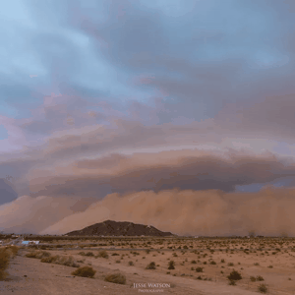
Kuchli shamollar
Shimoliy tropikning yoz oylarida vaqt-vaqti bilan kuchli samum (arabcha — “issiq shamol”) va hamsin (issiq, quruq, kuchli janubiy va janubi-g‘arbiy shamol) shamoli esib, qum bo‘roni bo‘lib turadi.
Quruq o‘zan — vodiylar to‘satdan yog‘gan yomg‘ir suvi bilan to‘yinadi.

Slide 40
Subtropik mintaqa
Subtropik iqlim mintaqasida mavsumiy havo massalari almashinadi: yozda dengiz tropik havosi, qishda mo‘tadil kengliklarning dengiz havosi hukmron.
Natijada, subtropiklarning O‘rta dengiz iqlimi tipi shakllangan.
SUBTROPIK MINTAQA

Slide 41
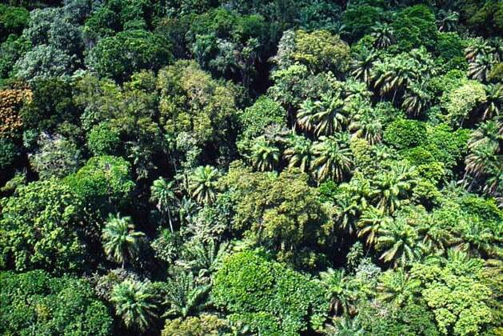
Subtropik mintaqa
Janubiy Afrikaning janubi-sharqiy qirg‘oqbo‘yi hududlarida yog‘in yil davomida bir me’yorda yog‘adi, lekin musson shamollari yozda eng ko‘p yog‘in keltiradi.
Materikning shimoli-g‘arbi (iyul oyining o‘rtacha harorati +27 +28°C,
yanvarda +11 +12°C) va janubi-g‘arbida (iyul +13 +14°C, yanvarda +21°C), aksincha, yoz quruq keladi, qishda namgarchilik bo‘ladi.

Slide 42

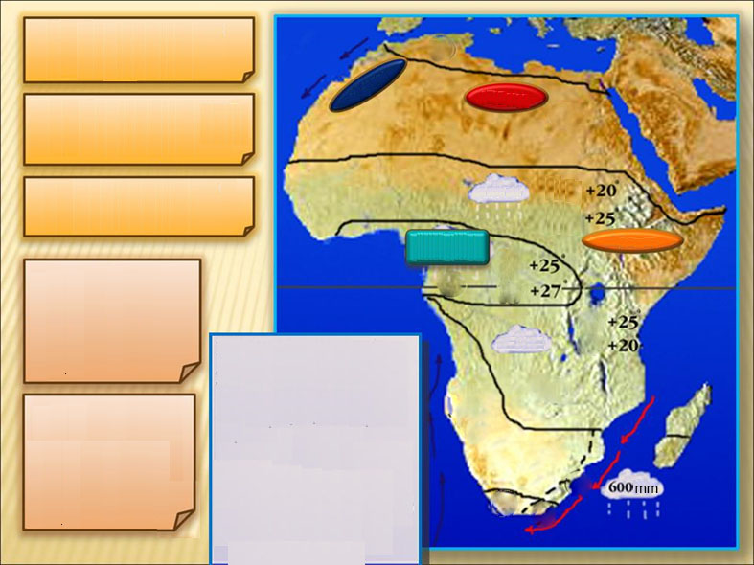
Xulosa

Slide 43
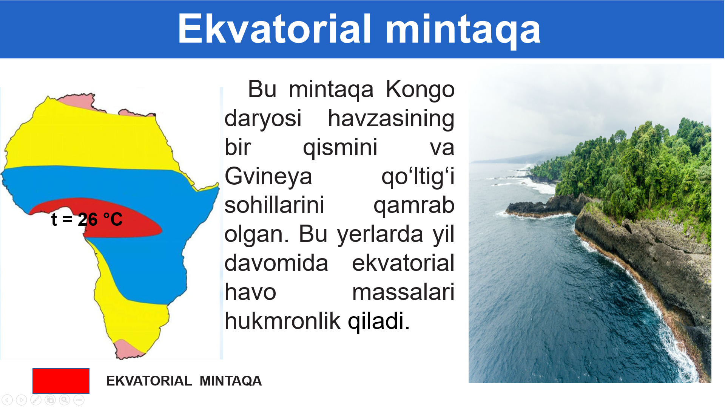



Xulosa

Slide 44

Mustaqil bajarish uchun topshiriqlar:
1. Darslikning 48-51-sahifalaridagi 20-21-§ “Materik iqlimining xususiyatlari. Iqlim mintaqalari” mavzularini o‘qish va savollarga javob yozish.

Slide 45
Afrika materigi iqlimi
Afrika materigi maydonining eng katta va eng kichik qismini egallaydigan
iqlim mintaqalari
nomini aniqlang.

Slide 46

Afrika materigi iqlimi
Afrika materigidagi eng issiq, eng nam, eng sovuq va eng quruq hududlarni aniqlang.

Slide 47


Afrika materigining iqlim mintaqalari
Yozuvsiz xaritaga materikning iqlim mintaqalari xaritasini tushiring.

Slide 48


Materikni o‘rab turgan oqimlarni tushiring

